Slide 1
Kapitel 9: Velfærdsstaten og ulighed
Ulighedens mange ansigter – perspektiver på social ulighed af Jakob Glenstrup Jensby og Peter Brøndum

Slide 2
Dagsorden
Definition af begrebet velfærdsstat
Tre typer af velfærdsstatsmodeller
Velfærdsstatsmodeller og håndtering af ulighed
Den universelle velfærdsmodels interne og eksterne udfordringer
Definition af konkurrencestat
Forskel på velfærdsstat og konkurrencestat
Forskellige typer af konkurrencestater
Konkurrencestat og menneskesynet

Slide 3
Definition af velfærdsstat
Asa Briggs har følgende definition af en velfærdsstat: En velfærdsstat er en stat, hvor organiseret magt er anvendt… til at modificere markedskræfterne på mindst tre måder
Garantere invidivder/familier minimumsindkomst uafhængigt af markedsværdien af deres arbejdskraft og ejendom.
Reducering af usikkerhed i forbindelse med sociale begivenheder (arbejdsløshed).
Befolkningen bliver uden hensyntagen til social status til adgang til på forhånd afgrænset sociale ydelser.

Slide 4
Tre typer af velfærdsstater
Den residuale (Liberalistiske)
Den selektive (Konservative)
Den universelle (Socialdemokratiske)

Slide 5
Velfærdsstatsmodel og håndtering af ulighed
Universelle model: Omfattende omfordeling (progressiv beskatning, indkomstoverførsler og off. Serviceydelser). Lav grad af ulighed.
Residuale model: Mindre grad af statslig omfordeling, individuelt ansvar at sørge for sin sociale sikring (v. Tilkøb på markedet). Høj grad af ulighed.
Selektive model: En vis omfordeling i samfundet, men meget er afhængigt af den enkelte borgers tilknytning til arbejdsmarkedet. Social ulighed fastholdes i de sociale ydelser som staten tildeler. Det civile samfund har stor betydning i forhold til at håndtere den sociale ulighed.

Slide 6
Den universelle velfærdsmodels interne og eksterne udfordringer
Interne udfordringer
Eksterne udfordringer
Demografisk udvikling
Stigende individualisering
Borgerne stigende forventninger
Stigende international konkurrence (økonomisk globalisering)
Immigration
Den danske universelle velfærdsstats-model

Slide 7
Definition af begrebet konkurrencestat
En konkurrencestat er en stat der agerer i international konkurrence med andre stater om at skabe økonomisk vækst
Konkurrencestaten har fire karakteristika jf. Ove K. Petersen
En stat der aktivt mobilisere befolkningen og virksomheder
En stat der søger at gøre det enkelte individ ansvarlig for sit eget liv
En stat der fremmer dynamik (uendelig reform)
En stat der aktivt forsøger at påvirke de internationale omgivelser

Slide 8
Forskel på velfærdsstat og konkurrencestat

Slide 9
Forskellige typer af konkurrencestater - 1
Institutionel konkurrencestat
Passiv institutionel konkurrencestat
Aktiv institutionel konkurrencestat

Slide 10
Forskellige typer af konkurrencestater - 2
Markedsbaseret konkurrencestat
Passiv markedsbaseret konkurrencestat
Aktiv markedsbaseret konkurrencestat

Slide 11
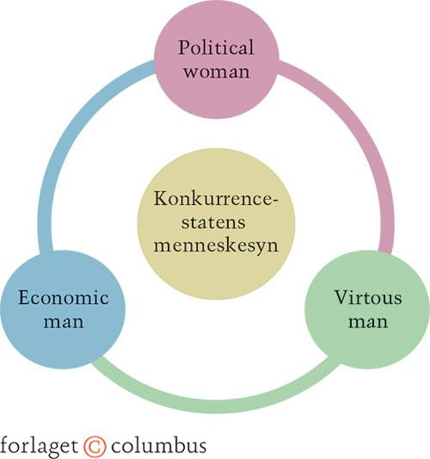
Konkurrencestat og menneskesyn

